Slide 1
Linux基础
—— iptables防火墙
V1.0

Slide 2
章节目标
通过本章学习，学员应达到如下目标：
  理解什么是iptables防火墙
  理解netfilter/iptables防火墙工作模式
  掌握iptables防火墙下载及安装
  掌握iptables防火墙基本配置命令
  掌握iptables防火墙启动自动加载
  了解UFW防火墙

Slide 3
章节内容
 | 知识点 | 掌握程度
iptables防火墙概述 | iptables防火墙特点 | 了解
 | iptables和netfilter的关系 | 了解
iptables防火墙工作原理 | iptables规则表和链 | 掌握
 | iptables传输数据包过程 | 掌握
iptables常用命令 | 常用命令 | 掌握
配置iptables防火墙过程 | 初始化、设置数据包、端口 | 掌握
iptables防火墙常用策略 | 常用策略 | 了解
配置启动自动加载规则 | 自动加载规则 | 掌握
卸载、关闭防火墙 | 卸载、关闭防火墙 | 了解
UFW防火墙 | UFW防火墙特点 | 了解
 | UFW防火墙配置 | 了解

Slide 4
6.1 iptables防火墙概述
netfilter/iptables（简称为iptables）组成Linux平台下的包过滤防火墙
特点
  工作在网络层，针对TCP/IP数据包实施过滤和限制
  包过滤防火墙
  免费
    可以代替昂贵的商业防火墙解决方案，完成封包过滤、封包重定向和网络地址转换（NAT）等功能
Linux中主流防火墙，
Linux服务器安全的头道防线

Slide 5
6.1 iptables防火墙概述
iptables和netfilter的关系
netfilter:
  指的是Linux内核中实现包过滤防火墙的内部结构，不以程序或文件的形式存在，属于“内核态”的防火墙功能体系。
iptables:
  指的是用来管理Linux防火墙的命令程序，通常位于/sbin/iptables，属于“用户态”的防火墙管理体系。

Slide 6
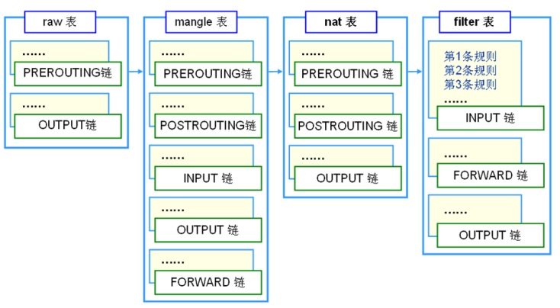
6.2 iptables防火墙工作原理
iptables的规则表和链

Slide 7
6.2.1 iptables的规则表和链
  iptables管理着四个不同的规则表
  filter表：主要用来对数据包进行过滤，根据具体的规则要求决定如何处理一个数据包。包含INPUT、FORWAED、OUTPUT等三个规则链。
  nat表：主要用修改数据包IP地址、端口号等信息，也称网络地址转换。包含PREROUTING、POSTROUTING、OUTPUT等三个规则链。
  mangle表:主要用来修改数据包的TOS，TTL值，或者为数据包设置Mark标记，以实现流量整形，策略路由等高级应用。包含PREROUTING、POSTROUTING、INPUT、OUTPUT、FORWARD等五个规则链。
  raw表：主要用来决定是否对数据包进行状态跟踪。包含OUTPUT、PREROUTING两个规则链。
filter表和nat表用的比较多

Slide 8
6.2.1 iptables的规则表和链
规则链：容纳各种防火墙规则，分别在不同的时机处理数据
  INPUT链：处理入站数据包。
  OUTOPUT链：处理出站数据包。
  FORWARD链：处理转发数据包。
  POSTROUTING链：在进行路由选择后处理数据包。
  PREROUTING链：在进行路由选择前处理数据包。
INPUT和OUTPUT链主要用在“主机型防火墙”中，
而FORWARD、POSTROUTING和PREROUTING链
主要用在“网关防火墙”中

Slide 9
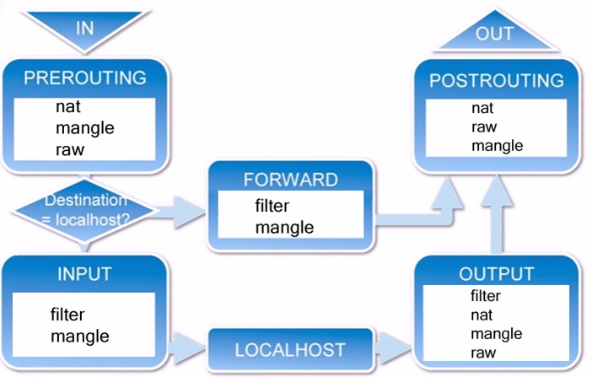
6.2.2 iptables传输数据包过程

Slide 10
6.2.2 iptables传输数据包过程
① 当一个数据包进入网卡时，它首先进入PREROUTING链，内核根据数据包目的IP判断是否需要转送出去。
② 如果数据包就是进入本机的，它就会沿着图向下移动，到达INPUT链。数据包到了INPUT链后，任何进程都会收到它。本机上运行的程序可以发送数据包，这些数据包会经过OUTPUT链，然后到达POSTROUTING链输出。
③ 如果数据包是要转发出去的，且内核允许转发，数据包就会如图所示向右移动，经过FORWARD链，然后到达POSTROUTING链输出。
Notes:
规则表之间的优先顺序：Raw——mangle——nat——filter
规则链之间的优先顺序（分三种情况）：
第一种情况：入站数据流向
从外界到达防火墙的数据包，先被PREROUTING规则链处理（是否修改数据包地址等），之后会进行路由选择（判断该数据包应该发往何处），如果数据包 的目标主机是防火墙本机（比如说Internet用户访问防火墙主机中的web服务器的数据包），那么内核将其传给INPUT链进行处理（决定是否允许通 过等），通过以后再交给系统上层的应用程序（比如Apache服务器）进行响应。
第二冲情况：转发数据流向
来自外界的数据包到达防火墙后，首先被PREROUTING规则链处理，之后会进行路由选择，如果数据包的目标地址是其它外部地址（比如局域网用户通过网 关访问QQ站点的数据包），则内核将其传递给FORWARD链进行处理（是否转发或拦截），然后再交给POSTROUTING规则链（是否修改数据包的地 址等）进行处理。
第三种情况：出站数据流向
防火墙本机向外部地址发送的数据包（比如在防火墙主机中测试公网DNS服务器时），首先被OUTPUT规则链处理，之后进行路由选择，然后传递给POSTROUTING规则链（是否修改数据包的地址等）进行处理。

Slide 11
6.3 iptable常用命令
下载与安装
  查看系统是否安装防火墙
    whereis iptables
  如显示iptables: /sbin/iptables /usr/share/iptables /usr/share/man/man8/iptables.8.gz #表示已经安装 iptables
  如果默认没有安装，请运行此命令安装防火墙
    apt-get install iptables
注意：运行此命令，需管理用用户。
第一种方式切换管理员用户；
第二种方式获取管理员权限，运行sudo apt-get install iptables

Slide 12
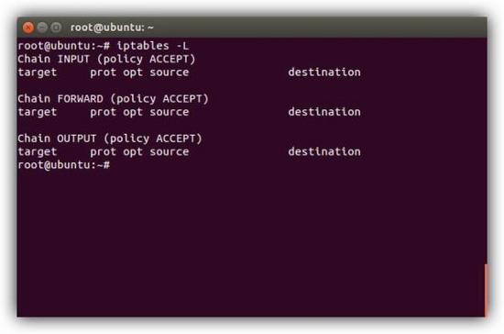
6.3.1 查看防火墙配置信息
查看防火墙配置信息
  iptables –L （需管理员权限）

Slide 13
6.3.1 查看防火墙配置信息
Linux中默认有3个常用链(INPUT、OUTPUT和FORWARD)
每个链对默认策略都是接受
Ubuntu中并没有添加任何默认规则集。
配置完成后，仍可以用此命令查询配置规则

Slide 14
6.3.2 防火墙处理数据包方式
四种方式
  ACCEPT 允许数据包通过
  DROP 直接丢弃数据包，不给任何回应信息
  REJECT 拒绝数据包通过，必要时会给数据发送端一个响应的信息。
  LOG 在/var/log/messages文件中记录日志信息，然后将 数据包传递给下一条规则

Slide 15
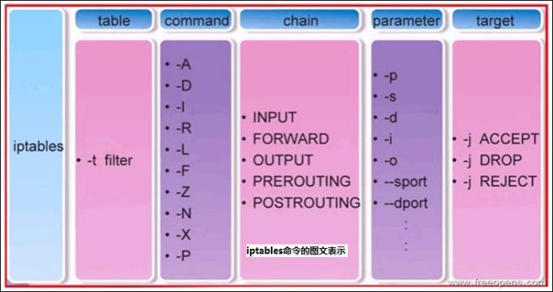
6.3.2 iptables常用命令

Slide 16
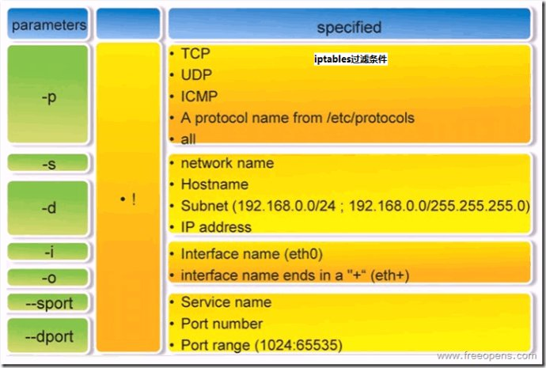
6.3.2 iptables常用命令

Slide 17
6.3.2 iptables常用命令
创建自己的iptables规则
  由于INPUT链会处理所有连接到服务器的入站数据包，因此我们的所有操作都与INPUT链有关。现在先来配置服务器允许SSH连接。
  sudo iptables -A INPUT -m conntrack --ctstate ESTABLISHED,RELATED -j ACCEPT
说明：
1. -A INPUT:表明我们要将此规则追加到某个链的最后，由于我们要操作INPUT链接，所以这么写。
2. -m conntrack ：iptables除了自己的核心功能外还只有一些实用的扩展和模块，这个参数表明添加conntrack模块提供的能力。（conntrack模块可以根据先前的连接来确定数据包之间的关系）
3. –ctstate ：该参数是conntrack模块提供的，它可以确定如何用现在的数据包去匹配先前获得的数据包。ESTABLISHED值将自动允许现有连接的数据包，RELATED值将允许已建立连接的相关数据包。（这样就与SSH会话特性相匹配上了）
4. -j ACCEPT ：这个参数用于指定匹配的数据包的目标。用在这里表示接受和允许符合上述标准的数据包通过。

Slide 18
6.4 配置防火墙
原则：默认所有的数据都丢弃，认为满足条件的我才接受，有针对的打开我们需要的端口，是比较安全的一种做法
1. 初始化命令，清空所有链
  iptables -F #这句话的意思是清空所有的链
  iptables -X #这句话的意思是清空所有自定义的链
    2.设置所有数据都丢弃
      (-P参数的意思是policy，翻译成策略)
  输入(INPUT)的数据包默认的策略(-P)是丢弃(DROP)的
    iptables -P INPUT DROP
  输出(OUTPUT)的数据包默认的策略(-P)是丢弃(DROP)的
    iptables -P OUTPUT DROP
  注：设置完成后，相当于拔掉网线，网断了

Slide 19
6.4 配置防火墙
3.数据包管理
  允许icmp包进入
  iptables -A INPUT -p icmp --icmp-type any -j ACCEPT
  允许本地的数据包
  iptables -A INPUT -s localhost -d localhost -j ACCEPT
  允许已经建立和相关的数据包进入
  iptables -A INPUT -m state --state ESTABLISHED,RELATED -j ACCEPT
  允许icmp包出去
  iptables -A OUTPUT -p icmp --icmp any -j ACCEPT
  允许本地数据包出去
  iptables -A OUTPUT -s localhost -d localhost -j ACCEPT
  允许已经建立和相关的数据包出去
  iptables -A OUTPUT -m state --state ESTABLISHED,RELATED -j ACCEPT

Slide 20


6.4 配置防火墙
4.端口管理
  例：如果是web服务器，需打开80端口，其它服务器查看起端口号
    打开80端口
    iptables -A INPUT -p tcp --dport 80 -j ACCEPT
    iptables -A OUTPUT -p tcp -m state --state NEW --dport 80 -j ACCEP
    打开进入与出去的数据包
    iptables -A OUTPUT -m state --state ESTABLISHED,RELATED -j ACCEPT
    iptables -A INPUT -m state --state ESTABLISHED,RELATED -j ACCEPT
  打开DNS端口
    Iptables –A OUTPUT –p udp –-dport 53 –j ACCEPT
  为了能访问https的站点，怎么打开443端口呢？
恭喜你，网络已经通了，并能访问web站点了

Slide 21
6.5 iptables防火墙常用策略
  1.拒绝拒绝进入防火墙的所有ICMP协议数据包
  iptables -I INPUT -p icmp -j REJECT
  2.允许防火墙转发除ICMP协议以外的所有数据包
  iptables -A FORWARD -p ! icmp -j ACCEPT
3.拒绝转发来自192.168.1.10主机的数据，允许转发来 自192.168.0.0/24网段的数据
  iptables -A FORWARD -s 192.168.1.11 -j REJECT
  iptables -A FORWARD -s 192.168.0.0/24 -j ACCEPT
4.丢弃从外网接口（eth1）进入防火墙本机的源地址为私网地址的数据包
iptables -A INPUT -i eth1 -s 192.168.0.0/16 -j DROP
iptables -A INPUT -i eth1 -s 172.16.0.0/12 -j DROP
iptables -A INPUT -i eth1 -s 10.0.0.0/8 -j DROP
说明：使用“！”可以将条件取反。
说明：注意要把拒绝的放在前面不然就不起作用了。

Slide 22
6.5 iptables防火墙常用策略
5.封堵网段（192.168.1.0/24），两小时后解封。
  iptables -I INPUT -s 10.20.30.0/24 -j DROP
  iptables -I FORWARD -s 10.20.30.0/24 -j DROP
  at now 2 hours at> iptables -D INPUT 1 at> iptables -D FORWARD 1
  6.只允许管理员从202.13.0.0/16网段使用SSH远程登录防火墙主机。
  iptables -A INPUT -p tcp --dport 22 -s 202.13.0.0/16 -j ACCEPT
  iptables -A INPUT -p tcp --dport 22 -j DROP
  7.允许本机开放从TCP端口20-1024提供的应用服务。
  iptables -A INPUT -p tcp --dport 20:1024 -j ACCEPT
  iptables -A OUTPUT -p tcp --sport 20:1024 -j ACCEPT
说明：这个用法比较适合对设备进行远程管理时使用，比
如位于分公司中的SQL服务器需要被总公司的管理员管理时。

Slide 23
6.5 iptables防火墙常用策略
8.允许转发来自192.168.0.0/24局域网段的DNS解析请求数据包
  iptables -A FORWARD -s 192.168.0.0/24 -p udp --dport 53 -j ACCEPT
  iptables -A FORWARD -d 192.168.0.0/24 -p udp --sport 53 -j ACCEPT
9.禁止其他主机ping防火墙主机，但是允许从防火墙上ping其 他主机
  iptables -I INPUT -p icmp --icmp-type Echo-Request -j DROP
  iptables -I INPUT -p icmp --icmp-type Echo-Reply -j ACCEPT
  iptables -I INPUT -p icmp --icmp-type destination-Unreachable -j ACCEPT
  注：更多设置请见文档《Linux下iptables原理及使用》

Slide 24
6.6 配置启动时自动加载规则
iptables配置完成后，如果不做设置，机器重启动后，规则会丢失
ubuntu下可以通过以下步骤保存iptables设置，并实现开机自动加载
  iptables配置完成后执行：iptables-save > /etc/init.d/iptables.up.rules
  修改网卡配置文件，在网卡IP配置文件/etc/network/interfaces末行加入：pre-up iptables-restore < /etc/init.d/iptables.up.rules
  重启服务器验证
  shutdown -r now
将当前配置保存再iptables.up.rules
文件中，文件名可以随意
在/etc/init.d/目录下创建文件
需要首先获取root权限

Slide 25
6.7 卸载及关闭iptables防火墙
卸载iptables
  apt-get remove iptables
关闭Ubuntu防火墙命令
  iptables -P INPUT ACCEPT
  iptables -P FORWARD ACCEPT
  iptables -P OUTPUT ACCEPT
  iptables -F

Slide 26
6.8 UFW防火墙
UFW概述：
  UFW 是Ubuntu下的一个主机端的iptables类防火墙配置工具(底层调用iptables来处理)。
  UFW是ubuntu默认的防火墙管理工具，从8.04LTS开始出现，一直到现在。
  UFW是简化了iptables的配置。不过功能没iptables强大

Slide 27
6.8.1 UFW防火墙开启与关闭
下载与安装
  sudo apt-get install ufw (一般Ubuntu已默认安装ufw)
开启防火墙，默认关闭
  sudo ufw enable (开启防火墙，并在系统启动时自动开启)
  sudo ufw default deny (关闭所有外部对本机的访问，但本机访问外部正常)。
关闭防火墙
  sudo ufw disable
查看防火墙状态
  sudo ufw status
卸载
  apt-get remove iptables

Slide 28
6.8.2 UFW防火墙配置
开启和禁用
  sudo ufw allow|deny [service]
例：打开或关闭某个端口
  sudo ufw allow smtp 允许所有的外部IP访问本机的25/tcp (smtp)端口
  sudo ufw allow 22/tcp 允许所有的外部IP访问本机的22/tcp (ssh)端口
  sudo ufw allow 53 允许外部访问53端口(tcp/udp)
  sudo ufw deny 80 拒绝外部访问80端口

Slide 29
6.8.2 UFW防火墙配置
允许某特定 IP
  sudo ufw allow from xxx.xxx.xx.xxx
  允许此IP访问所有的本机端口
  ufw allow from 192.168.1.100
  拒绝所有主机链接到SSH的22端口
  ufw deny proto tcp from any to 192.168.222.132 port 22

Slide 30
6.8.2 UFW防火墙配置
删除端口规则
  sudo ufw delete allow [service]
  删除配置规则
  sudo ufw delete allow smtp
  sudo ufw delete allow from 192.168.1.100
  sudo ufw delete allow 22/tcp

